Slide 1



Slide 2
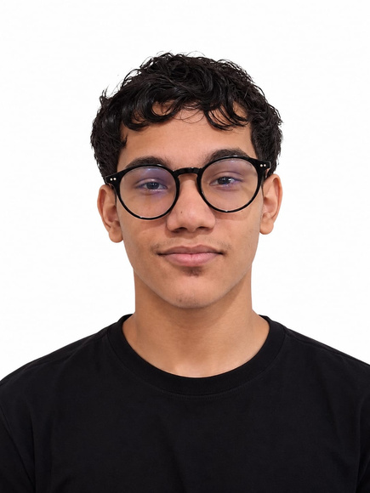
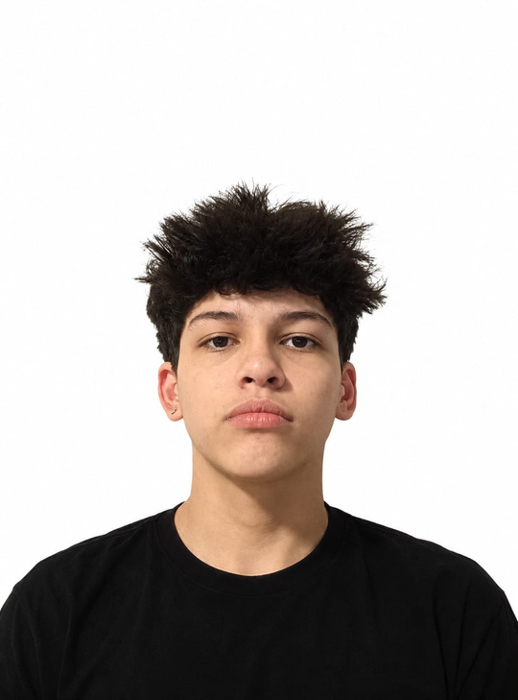
APRESENTAÇÃO
PRESIDENTE
Erick
VICE-PRESIDENTE
Gustavo

Slide 3
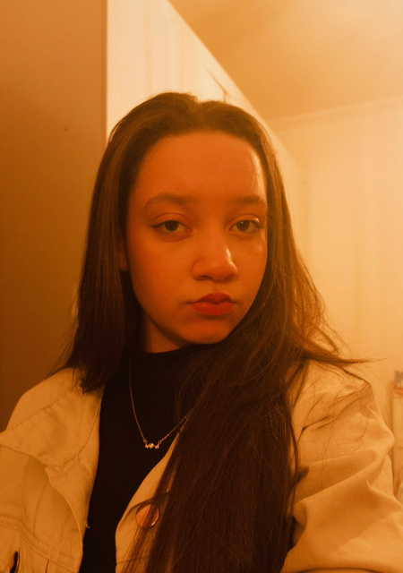
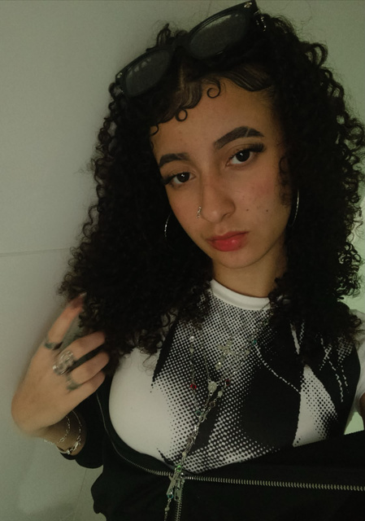
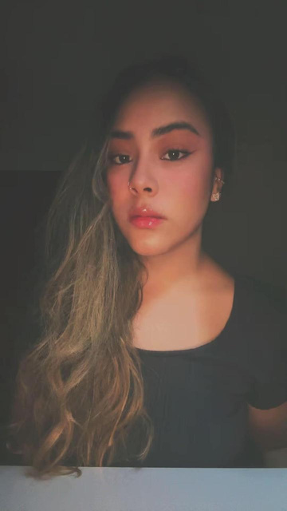
APRESENTAÇÃO
SÓCIA
Larissa
SÓCIA
Luiza
SÓCIA
Raphaella

Slide 4
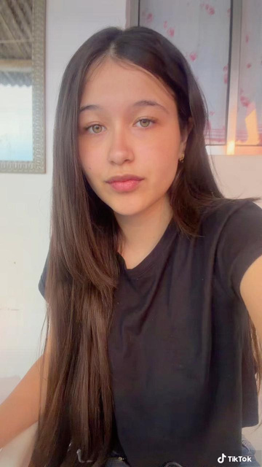
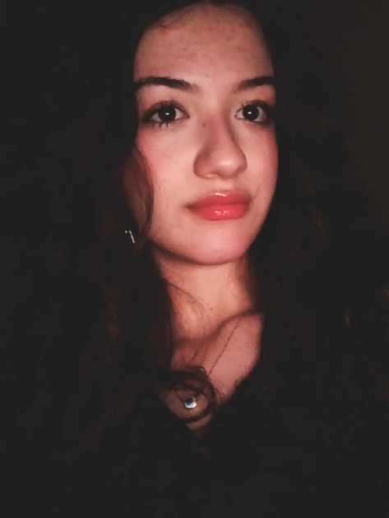
APRESENTAÇÃO
MARKETING
Isabelly
MARKETING
Maria Eduarda

Slide 5
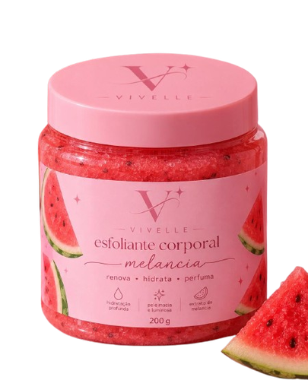
APRESENTAÇÃO DA EMPRESA
A Vivelle é uma empresa do ramo de cosméticos, criada com o objetivo de oferecer produtos de beleza e cuidados pessoais. Nossa proposta é unir qualidade, beleza e inovação, proporcionando aos clientes uma experiência agradável e acessível.
Buscamos nos destacar pela nossa delicadeza, modernidade e elegância, tendo como identidade visual tons suaves de rosa.

Slide 6
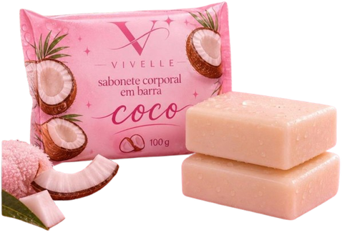
MISSÃO
A missão da empresa Vivelle é, antes de tudo, fazer com que nossos clientes se sintam bem com sua própria aparência, portanto, criamos os mais diversos tipos de produtos.
Vale ressaltar que, além disso, a corporação repudia qualquer tipo de experimento com animais, logo, nossos produtos são veganos.

Slide 7
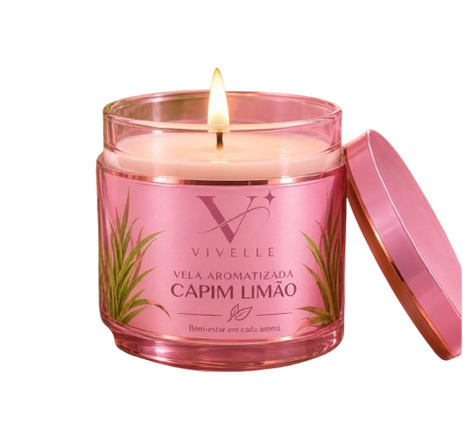
VALORES
A Vivelle é uma marca de cosméticos que acredita na beleza, na autoestima e no bem-estar de cada pessoa. Nossos principais valores são a qualidade, o respeito, a confiança, a inovação e a valorização da beleza natural. Buscamos oferecer produtos que proporcionem cuidado, satisfação e confiança aos nossos clientes. Além disso, valorizamos a diversidade, a sustentabilidade e acreditamos que cada pessoa tem sua própria beleza e merece se sentir bem consigo mesma.

Slide 8
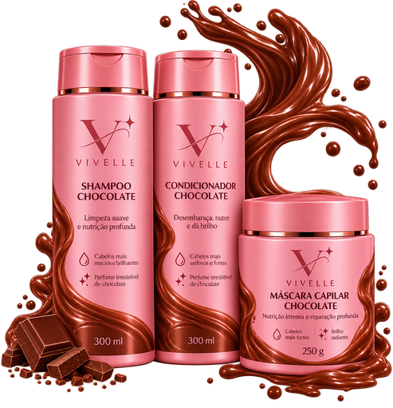
VISÃO
Nossa visão é nos tornar uma empresa reconhecida no mercado de cosméticos, conquistando a confiança dos clientes pela qualidade e inovação. Buscamos expandir nossa marca, ampliar nossos produtos e, no futuro, ser referência em beleza e cuidados pessoais, sempre mantendo nossa elegância e delicadeza.

Slide 9
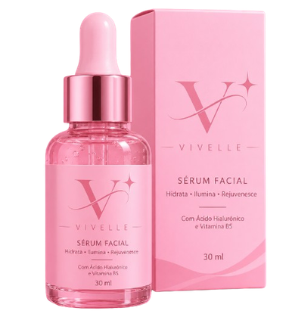
PÚBLICO-ALVO
O público-alvo da nossa loja de cosméticos é composto por mulheres a partir de 15/16 anos que enxergam a beleza e o skincare como um ritual de autoestima e autocuidado. Este perfil abrange desde a jovem que busca prevenção e controle de oleosidade, passando pela mulher adulta focada em hidratação e primeiros sinais, até o público maduro que exige alta nutrição e firmeza para a pele.
São consumidoras conectadas e conscientes, que priorizam marcas sustentáveis e decidem suas compras com base em resenhas digitais e na confiança de um atendimento personalizado.

Slide 10

FORNECEDOR
ESSENZA DISTRIBUIDORA
A Essenza Distribuidora é uma empresa especializada no fornecimento de matérias-primas e materiais para a indústria de cosméticos e produtos de autocuidado. Ela fornece ingredientes para a fabricação de sabonetes, hidratantes, shampoos, máscaras capilares e esfoliantes, além de essências aromáticas, óleos e embalagens.
A empresa se destaca pela variedade de insumos, qualidade dos materiais e compromisso com os prazos de entrega, contribuindo para que a VIVELLE mantenha a qualidade de seus produtos e desenvolva novas linhas de cosméticos.

Slide 11

CONCORRENTES
FLORATTA CARE
A Floratta Care é uma empresa do setor de cosméticos e cuidados pessoais, que comercializa produtos como sabonetes líquidos, condicionadores e cremes corporais. Apesar de possuir uma proposta voltada ao autocuidado, apresenta algumas dificuldades em sua atuação no mercado. Entre seus principais pontos fracos estão o atendimento pouco eficiente, a baixa presença nas redes sociais, a falta de promoções atrativas e a pouca interação com os consumidores. Além disso, a empresa demonstra pouca preocupação em acompanhar as tendências do mercado, o que limita sua capacidade de conquistar novos clientes e se destacar diante da concorrência.

Slide 12

CONCORRENTES
BELLA ESSENCE
A Bella Essence é uma empresa do ramo de cosméticos e cuidados pessoais, que oferece produtos como sabonetes, hidratantes e shampoos. Apesar de atuar no mesmo segmento da VIVELLE, apresenta algumas limitações, como a pouca variedade de produtos, embalagens simples e opções restritas de fragrâncias. Além disso, sua divulgação possui pouca criatividade, o que dificulta a diferenciação da marca no mercado.

Slide 13

TIPOS DE SERVIÇOS PRESTADOS
- Orientação sobre limpeza e hidratação facial;
- Orientação sobre os melhores produtos para cada tipo de pele e cabelo;
- Orientação sobre esfoliação e hidratação corporal;
- Demonstração de produtos para cuidados com o corpo;
- Entrega de produtos em domicílio;
- Venda e atendimento pela internet.

Slide 14

ESTRATÉGIAS
Nossa estratégia está centrada em elevar a autoestima e o bem-estar da mulher por meio de uma experiência completa de cuidado e beleza. Unimos ciência dermatológica, sustentabilidade e inovação para oferecer um portfólio completo de skincare de alta performance funcionais que tratam a pele. Temos consultoria personalizada com a praticidade do ambiente digital. Mais do que comercializar cosméticos, buscamos construir uma comunidade engajada pelo conhecimento e pelo empoderamento feminino, consolidando a empresa como referência no mercado e garantindo o crescimento sustentável do negócio.

Slide 15
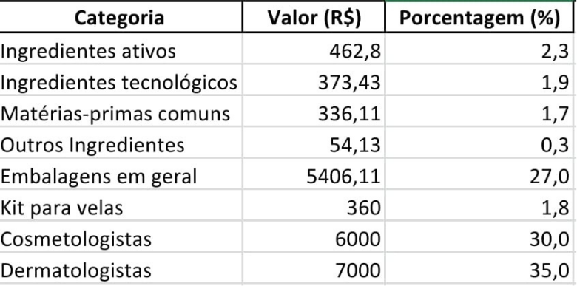
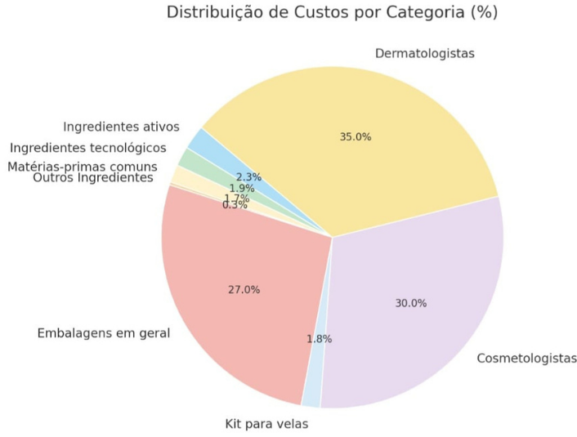
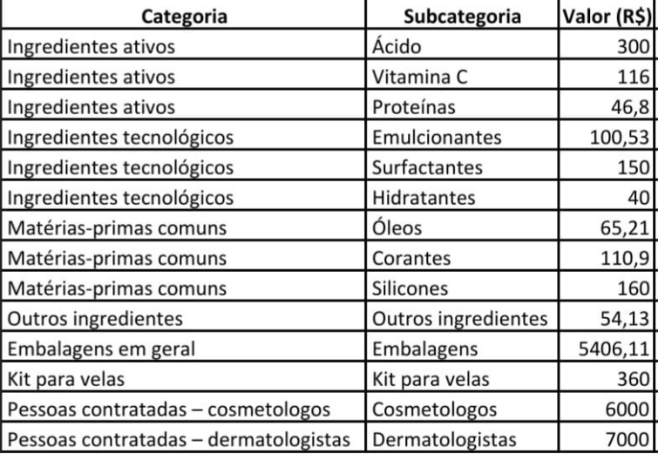
GASTOS

Slide 16



EXEMPLOS DE PRODUTOS
Para termos acesso a todos os nossos produtos e lançamentos, disponibilizamos abaixo nosso Instagram e nossa loja online:
vivelle.comesticos
https://erickomaga.github.io/vivellecosmeticos/

